Slide 1
Per fare bene
il bene sportivo
“Dilettante, volontario o professionista?”
identità e ruolo del dirigente sportivo Csi
Roberto Mauri
Team Formazione Nazionale
Leggiuno (Va) , 9 giugno 2013
1
Notes:
1

Slide 2
Il terzo pilastro
educazione
SPORT
scuola
famiglia
… E LA RETE PIU’ CAPILLARE
Tabaccai 808
Bar 942
Scuole 1.061
Ristoranti 1.311
Sportelli bancari 1.869
Un punto di offerta sportiva ogni 631 abitanti
2
Notes:
2

Slide 3
La posta in gioco
Cardo
Decumanos
SPORT
‘CIVILIZZARE’ LO SPORT
Promuovere il bene sportivo comune
3

Slide 4
Promuovere il bene sportivo comune
andare oltre
Sport nel csi
trascendenza
educazione
tirar fuori il meglio
4

Slide 5
IL TRAGUARDO
REALIZZARE RELAZIONI,
NON SOLO PRESTAZIONI
PROMUOVERE ENTUSIASMO
E FIDUCIA NELLA VITA
ATTRAVERSO ESPERIENZE AGONISTICHE POSITIVE
SPERIMENTABILI E GODIBILI DA TUTTE LE GENERAZIONI
5

Slide 6
DIRIGENTI: ‘nati imparati’?
Qualche dato: | dirigenti | allenatori | Arbitri/giudici
Iscritti all’Albo nazionale | 6.000 | 12.500 | 9.000
Corsi formazione annuali | 60 | 143 | 183
Ore medie di formazione | 10 | 14 | 15
Questa associazione ha bisogno di dirigenti di qualità
Dirigenti che vogliono migliorare per migliorare il Csi e lo sport
6

Slide 7
Dirigenti sportivi di qualità cercasi
è mosso da
piacere/diletto
è mosso da
valori etici
è mosso da
costi/benefici
DILETTANTE
VOLONTARIO
PROFESSIONISTA
MOTIVAZIONE
RESPONSABILITA’
COMPETENZE
FA DANNI
FA CASINO
FA IL NECESSARIO
“è un dilettante”=
non si rende conto delle conseguenze
“è un volontario”=
non è abbastanza preparato
“è un professionista”=
fa bene i suoi compiti
OBIETTIVO:
Tener conto dell’effetto
delle sue azioni
OBIETTIVO:
Andare oltre le intenzioni:
far bene il bene
OBIETTIVO:
Andare oltre l’efficienza,
cogliere il senso del fare
Il bravo Dirigente sportivo: un volontario competente e motivato
7

Slide 8
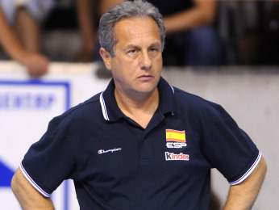
Dirigenti sportivi di qualità cercasi
Il bravo dirigente sportivo ‘risolve’ e non si chiama fuori
8
8

Slide 9
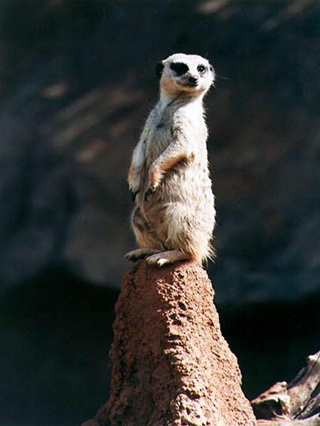
Il bravo dirigente
sportivo
vedetta
Vede più lontano
e prima degli altri
2

Slide 10
Essere ‘vedetta’
Problema:
Svolgimento:
Provate a unire tutti i 9 punti, senza interruzioni, con solo 4 tratti continui
Spesso i vincoli che limitano
la nostra efficacia non sono imposti ma li creiamo noi.
3
1
4
2
esco dallo schema!
IL BRAVO DIRIGENTE SPORTIVO
TIENE ALTO LO SGUARDO
PER GUARDARE OLTRE
10

Slide 11
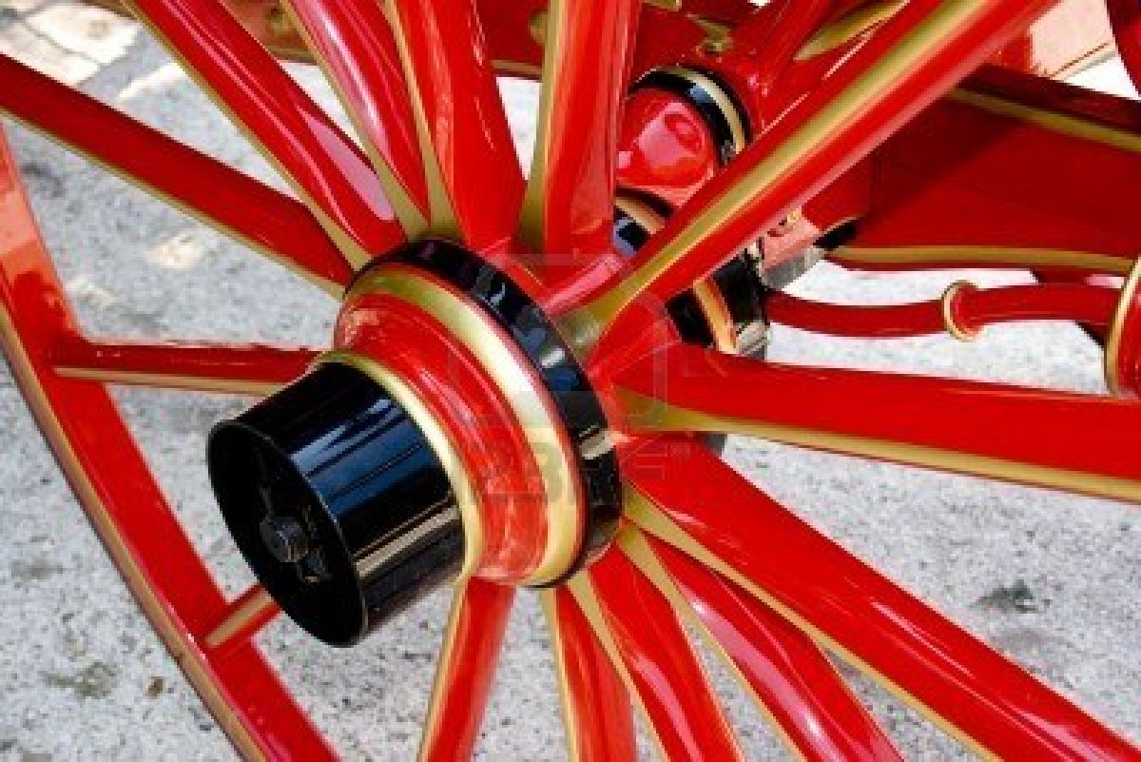
Il bravo dirigente sportivo
perno
Tiene insieme
e in equilibrio
gli altri
2

Slide 12
Essere perno (del cambiamento)
Problema:
Svolgimento:
Mettere la punta della figura verso l’alto, spostando solo tre palline
Occorre saper distinguere il nucleo dal contorno
Il BRAVO DIRIGENTE SPORTIVO
TIENE IL BUONO CHE C’E’
E MODIFICA LE POSIZIONI PER MIGLIORARE
12

Slide 13
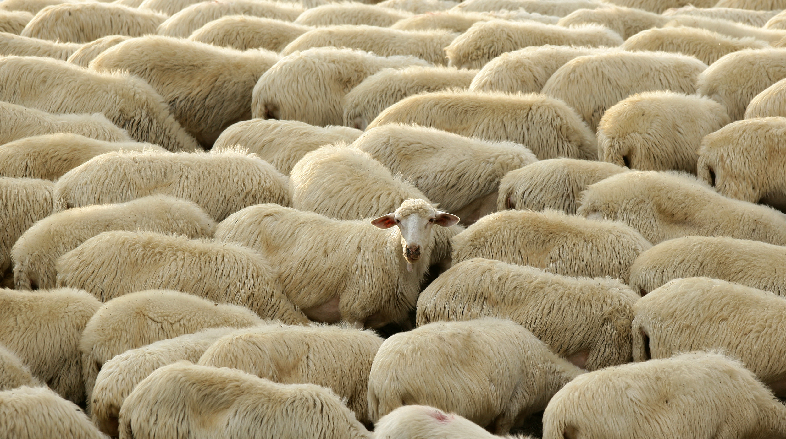
Il bravo dirigente sportivo
esempio
Fa per primo e mostra agli altri

Slide 14
Essere esempio
dimostrare per primi fiducia nell’altro
ricordare che il meglio è nemico del bene
promuovere lo spirito di collaborazione
lasciare da parte i pregiudizi nel valutare le proposte
non chiedete mai ad altri di fare
ciò che non fareste voi per primi
14

Slide 15
A ciascuno il suo stile
vedetta
perno
esempio
Non è importante essere perfetti ma giocare in squadra
15

Slide 16
bene
sportivo
comune
Il valore aggiunto: FARE BENE IL BENE
Dai sogni ai progetti
Dai valori agli obiettivi
Dalla buona volontà alle competenze
7

Slide 17
Fare bene il bene: il progetto sportivo
per coniugare
passione, volontariato e competenze …
17

Slide 18
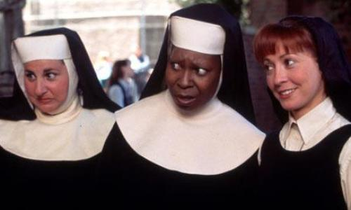
Dal dire al fare/1 gestire le situazioni
anche le suore lo sanno fare!
18

Slide 19
18 mosse per gestire le situazioni
mossa | riferimenti
Accettare la sfida | Prende bacchetta, ha competenza riconosciuta (“ha dei trascorsi canori”)
Prendere il centro | Si sposta in uno spazio di rappresentazione e immagine specifico
Rinuncia al comando | Poggia la bacchetta, segnala la volontà di una relazione più vicina
Individuare le competenze | Si informa sulle sue risorse (“chi sono i contralti… e i mezzosoprani?”)
Spostare le posizioni | Avvicinare le persone con caratteristiche simili, ottimizza gli sforzi di ognuno
Mettere alla prova | Conoscere e valutare il funzionamento d’insieme (“… fatemi un re, un la…”)
Valorizzare l’errore | Non sanziona lo scarso risultato (errore) ma lo propone come nuovo riferimento
Utilizzare l’ironia | “tutte noi vogliamo avvicinarci a Dio ma non è il caso di mettergli paura”
Valorizzare il potenziale | Indirizza ad una prestazione migliore (“… canta una ottava sotto”)
Dare attenzione ai singoli | Nota la più timida e stabilisce una relazione personale (“potresti venire davanti?”)
Stimolo all’immaginazione | Decontestualizza ( fa chiudere gli occhi) e usa la narrazione per motivare
Stabilire un vero contatto | Accorcia la relazione fino al contatto fisico per far emergere le intere potenzialità
Infondere fiducia | Riconoscere il miglioramento, offre feedback positivo (“un ‘la’ con carattere”)
Dare significato | Offre una mission, va oltre l’immediato (“Voi state cantando per il Signore”)
Avere pazienza | Non perde la calma nonostante le imperfezioni, offre ulteriori prove
Senso della misura | Favorisce l’esame di realtà (“avete tenuto un accordo per due secondi”)
Stimolare ascolto reciproco | Offre una visione, spiega la sua concezione di gruppo (“dovete ascoltarvi”)
Riconoscere il passato | Crea una successione nella leadership, rimarca sviluppo e non conflitto

Slide 20
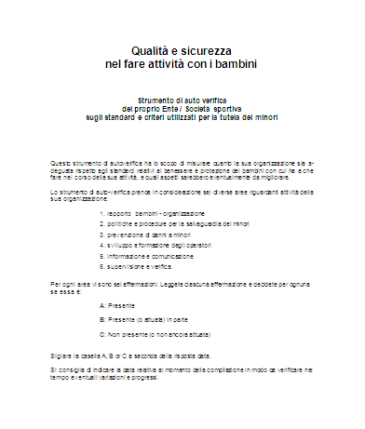
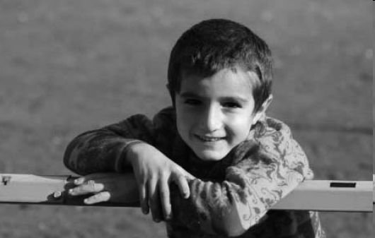
Dal dire al fare/2
Sicurezza e benessere dei bambini/e
qualistandard e criteri per la tutela dei minori avete adottato nella vostra Società sportiva?
20

Slide 21
Sicurezza e benessere dei bambini/e: la situazione
1.Bambini e organizzazione
2.Policy e procedure
6. Supervisione e verifica
5. Informazione e comunicazione
3. Prevenzione danni ai minori
4. Sviluppo e formazione
SI
IN PARTE
NON ANCORA
21

Slide 22
Dal dire al fare/3 Società sportiva e comunità
tipologie di società presenti
sul territorio
quanto lo sport può essere uno strumento per migliorare la convivenza nei nostri quartieri o mitigarne rischi e ‘ferite’ ?
A) società sportive ‘tradizionali’
Hanno come fine principale la competizione e come riferimento il campione e la performance. Fanno una netta distinzione tra finalità sportive e bisogni del territorio
B) società sportive ‘militanti’
Per queste società lo sport non è selezione ed è una risorsa messa a disposizione dei giovani affinchè possano vincere nella vita
le società sportive hanno ancora un modesto effetto nel favorire integrazione ed educazione giovanile, e solo comunque in riferimento
alle tipologie B e C
C) società sportive ‘impresa’
Sono votate al profit, cerca il contatto con la popolazione ma solo per questioni di immagine o incrementare l’adesione.
Indagine francese - 2011
22

Slide 23
Gestione o sviluppo?
I livelli di intervento
La leva del cambiamento
Offre qualcosa di unico/insuperabile?
LEGAME
partecipazione
Eventi/
formazione
È in grado di offrire qualcosa di diverso/
distintivo/migliore di altri?
VANTAGGIO
EFFICACIA
organizzazione
Sa fare bene quello che si propone/offre?
attività sportiva
È in grado di offrire qualcosa di utile/ interessante?
RILEVANZA
informazione
So che esiste? Cosa conosco?
CONOSCENZA
23
Notes:
23

Slide 24
Essere dirigenti sportivi oggi
Sapere cosa fare
(aver chiari gli obiettivi)
Occorre
avere voglia
di farlo
Non basta!
Sapere come fare
(valorizzare le competenze)
24

Slide 25
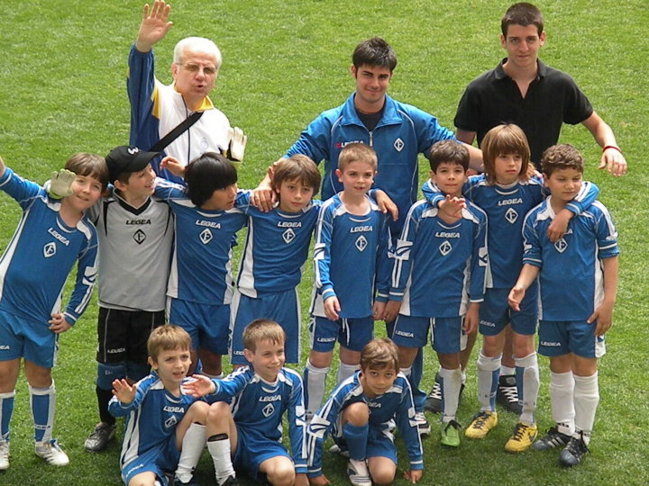
… siete già bravi
niente paura…
25

Slide 26
Per chi vuole approfondire
26

Slide 27
Per chi vuole testimoniare
27

